Slide 1
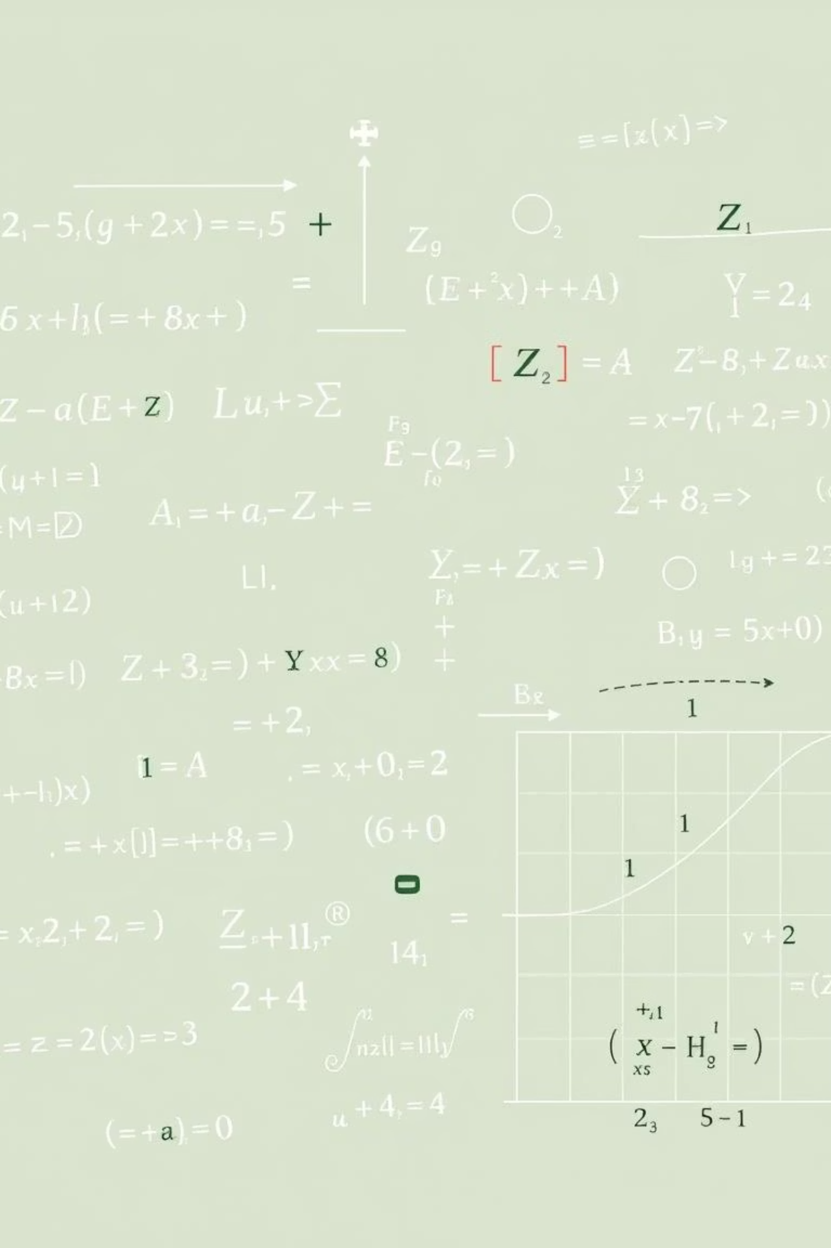
Método Simplex para Programación Cuadrática (POM QM)
Una extensión avanzada para resolver problemas de optimización.
Extensión del método simplex clásico para problemas con función objetivo cuadrática y restricciones lineales.
Introducido por Philip Wolfe (1959), combina optimización cuadrática con técnicas simplex.
Aplicaciones: finanzas, ingeniería, control óptimo, donde la función a minimizar o maximizar es cuadrática.

Slide 2
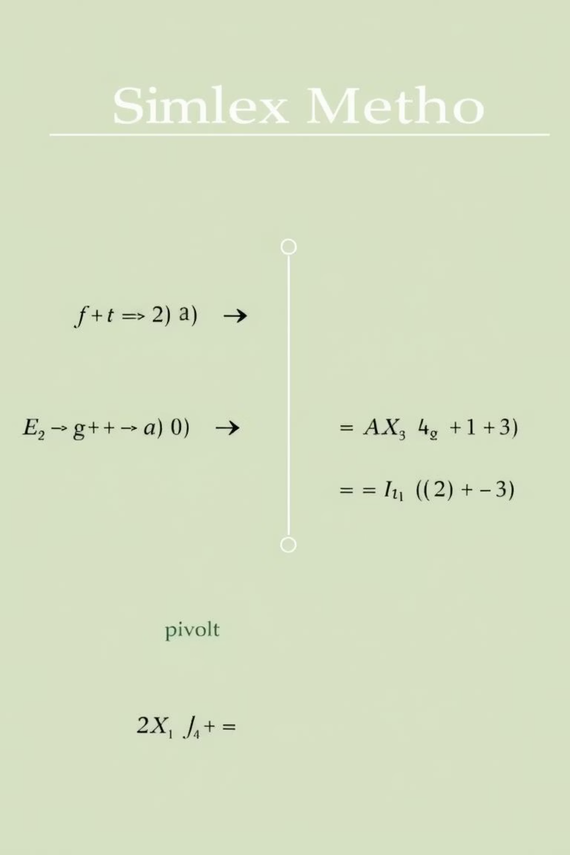
¿Cómo funciona el Método Simplex en Programación Cuadrática?
El Método Simplex en Programación Cuadrática transforma el problema en un sistema de ecuaciones con variables básicas y no básicas, similar al simplex lineal. Sin embargo, la tabla simplex es más grande y compleja, incorporando partes simétricas y antisimétricas para aprovechar propiedades matemáticas avanzadas.
Se elige una variable para entrar a la base (columna pivote).
Se determina la fila pivote con el menor cociente positivo (test de razón mínima).
Se realiza el pivoteo para mantener la factibilidad y avanzar hacia la solución óptima.
El proceso se repite hasta que no se pueda mejorar más la función objetivo, garantizando la convergencia hacia una solución óptima.

Slide 3
Resumen y Aplicación Práctica
Versatilidad Mejorada
Eficiencia en Cálculos
Ejemplos Visuales
El POM QM permite resolver problemas donde la relación entre variables es cuadrática, no solo lineal, abriendo nuevas posibilidades en modelado.
Maneja problemas más realistas y complejos, utilizando la simetría para reducir significativamente los cálculos en cada iteración.
Podemos comparar la tabla simplex lineal con la tabla simplex cuadrática para visualizar el pivoteo y la complejidad añadida.
Te invitamos a explorar software y librerías que implementan POM QM para optimización avanzada, llevando tus capacidades analíticas al siguiente nivel.

